Slide 1

Elektromagnetická slučitelnost

Slide 2

Název projektu: Nové ICT rozvíjí matematické a odborné kompetence
Číslo projektu: CZ.1.07/1.5.00/34.0228
Název školy: Střední odborná škola Litovel, Komenského 677
Číslo materiálu: III/2-13-19_Měření rušivých signálů-4
Autor: Ing. Janyška Lubomír
Tématický okruh: Elektromagnetická slučitelnost
Ročník: III.
Datum tvorby: 10.1.2014
Autorem materiálu a všech jeho částí, není-li uvedeno jinak, je
Ing. Janyška Lubomír

Slide 3
MĚŘENÍ POMOCÍ ANTÉN
Rušivé signály vyzařované zařízením do okolního prostoru na kmitočtech od 10 kHz do 1GHz a výše jsou měřeny pomocí různých typů měřicích antén.
Měření rušivých elektromagnetických polí je v oblasti velmi vysokých kmitočtů významné, protože přímé měření je na těchto kmitočtech velmi obtížné, a někdy i nemožné.
Rušivé elektromagnetické pole se měří měřicím přijímačem doplněným vhodnou měřicí anténou.

Slide 4
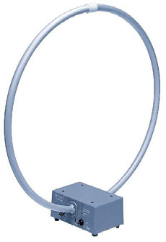
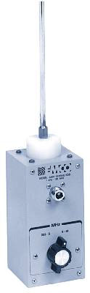
K měření magnetického rušivého pole H_{r} se užívají feritové a především rámové antény o maximálních rozměrech 60 x 60 cm.
Antény jsou buď pasivní nebo aktivní vybavené měřicími zesilovači.
Rušivé elektrické pole E_{r} se měří vertikální prutovou (tyčovou) anténou.

Slide 5
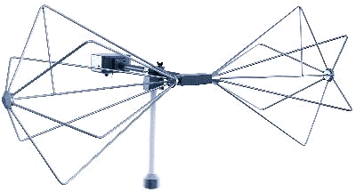
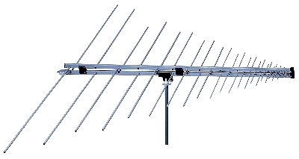
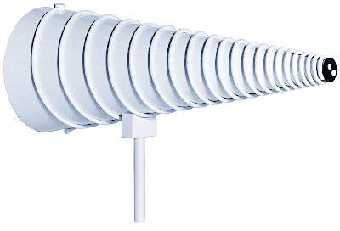
Antény jsou buď pasivní, nebo aktivní a dělíme je podle měřených kmitočtových pásem:
Kmitočty 30 až 80 MHz – symetrický půlvlnný dipól
Kmitočty desítek MHz až 2000 MHz se nejčastěji používají:
bikónické antény
logaritmicko-periodické antény
složené širokopásmové antény

Slide 6
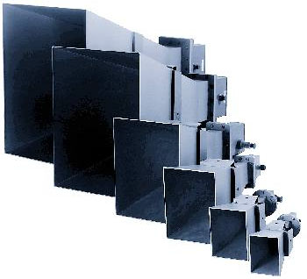
V gigahertzových kmitočtových pásmech se jako měřicí antény využívají především pyramidální kovové vlnovody – tzv. trychtýřové antény.
Trychtýřové antény jsou relativně úzkopásmové.
Proto je třeba sada několika těchto antén pro jednotlivé dílčí kmitočtové rozsahy.

Slide 7
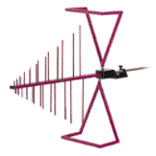
Snahou výrobců antén je vytvořit širokopásmovou anténu, která by byla schopná pokrýt celý využívaný rozsah měření, tj. pásmo od 30 MHz až do kmitočtu 1 ÷ 2 GHz.
Vhodnou konstrukcí se podařilo dosáhnout přijatelně malých rozměrů složených antén i při nízkých kmitočtech.
Konstrukční úpravy, mají za cíl zvýšit širokopásmovost složených antén a současně zlepšit některé jejich elektrické vlastnosti, zejména v oblasti nízkých měřicích kmitočtů.

Slide 8
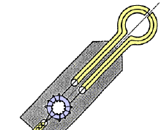
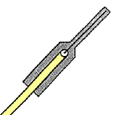
Rušivé signály vyzařované jednotlivými součástkami, obvody a funkčními bloky jsou často měřeny speciálními měřicími sondami elektrického či magnetického pole.
Protože je důležité sledovat nežádoucí vyzařování jednotlivých součástek a dislokovat co nejpřesněji i zdroj rušivého signálu, používají se malé ruční antény zejména při vývoji a diagnostice elektronických zařízení.
Měřicí sonda pro blízké magnetické pole:
Měřicí sonda pro elektrické pole:

Slide 9
Anotace:
Tato prezentace slouží k výkladu vlastností elektronických zařízení. Žáci na základě studia stanoví vlastnosti a funkce jednoduchých přístrojů a komponent pro systémy EZS.
Použité zdroje: článek „Elektromagnetická slučitelnost„ Ing. Ladislav Havlik, CSc.
přednášky „ELEKTROMAGNETICKÁ KOMPATIBILITA“ Prof. Ing. Jiří Svačina, CSc.
Autorem materiálu a všech jeho částí, není-li uvedeno jinak, je Ing. Janyška Lubomír

